Slide 1
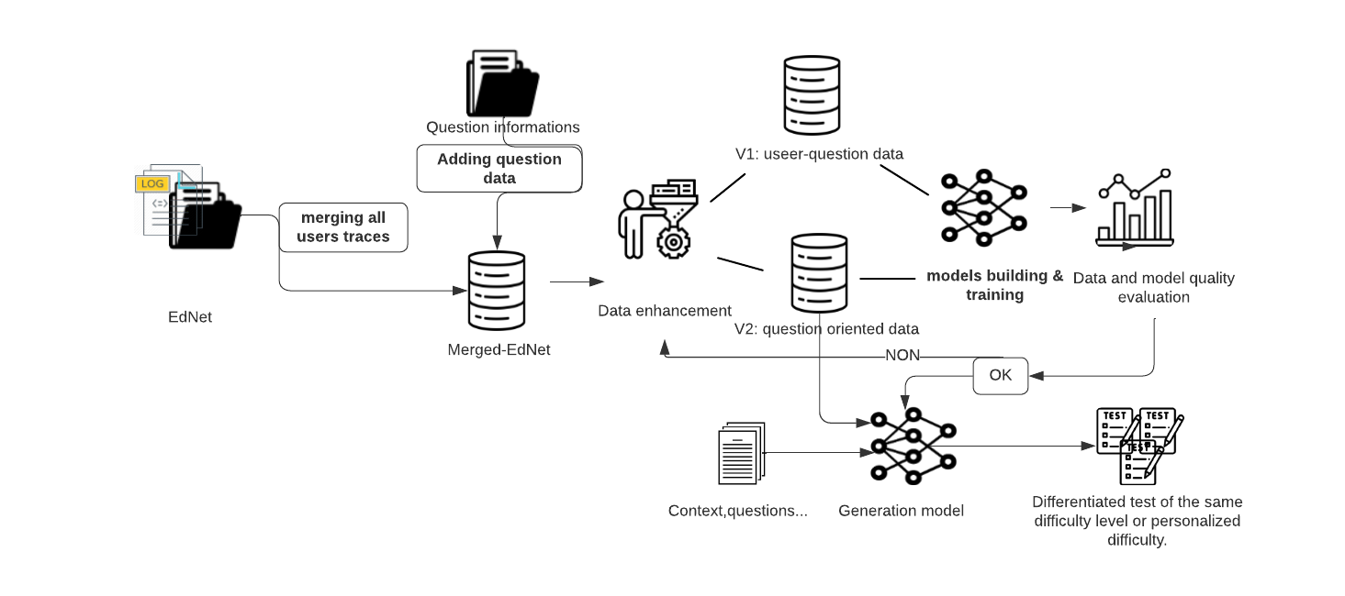
Évaluation des apprentissages, vers uperçuene approche sensible aux données pour estimer la difficulté des items d'évaluation
Hypothèses de départ
Problématique
Objectifs
La diversité des méthodes d'évaluation et les caractéristiques individuelles des étudiants compliquent l'estimation objective de la difficulté des questions de test.
Développer un modèle pour estimer la difficulté des items d'évaluation à partir de traces.
Intégrer des caractéristiques psychométriques complexes pour améliorer la précision des prédictions de difficulté.
Le recours à des outils numériques permet une estimation plus objective de la difficulté des tests d’évaluation.
Methodologie
Encadrement :
Gilles DEQUEN (MIS)
Céline JOIRON (MIS)
Aymeric PARANT (CRP-CPO)
Mohamed LAMGARRAJ
Doctorant – 2eme année
mohamed.lagarraj@u-picardie.fr
RJC-EIAH-2024 / LAVAL

